Slide 1
AIDT 초등 수학
- [5-2-2] 놀이를 더하다 -

Slide 2

수학_5-2-2_놀이를 더하다_어떻게 만들어야 곱이 더 클까요
교사/학생
어떻게 만들어야 곱이 더 클까요
모둠을 구성한 다음 개별 기기로 활동해요!
인원
3~4명
준비물
놀이 카드(준비물 3)

Slide 3

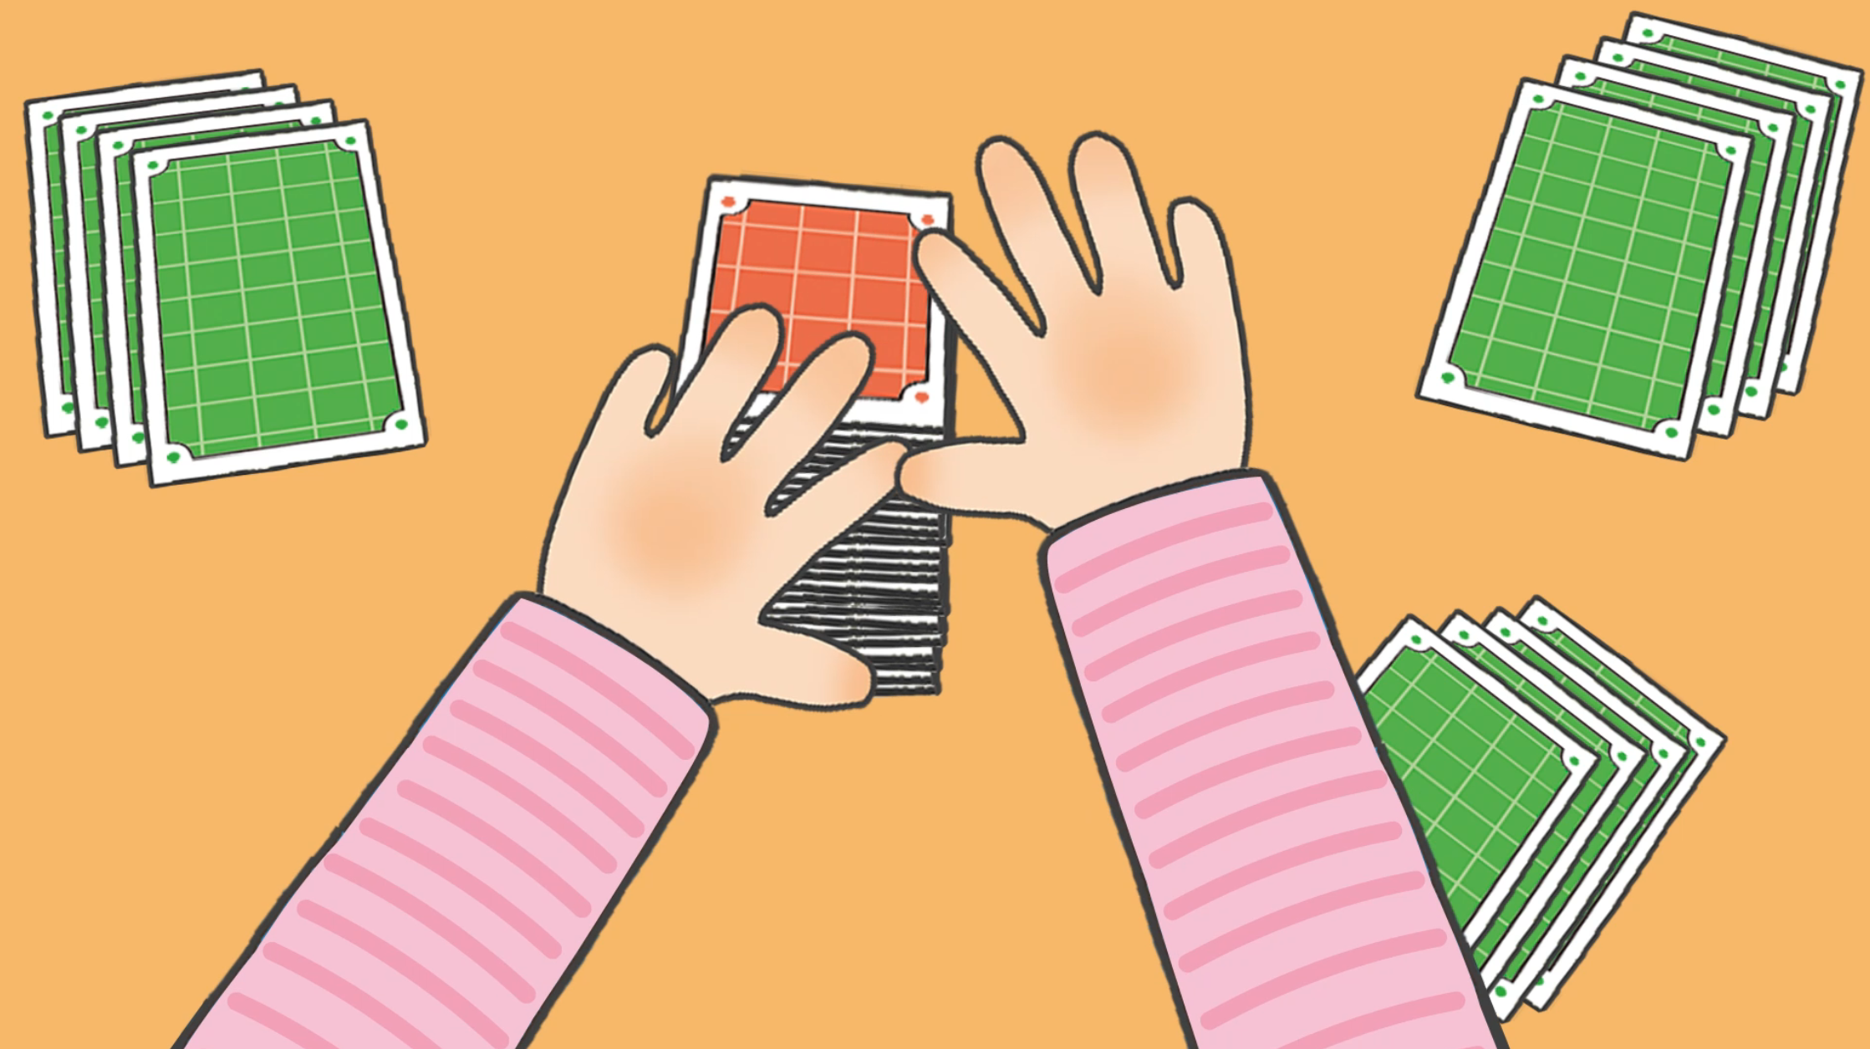
수학_5-2-1_놀이를 더하다_알쏭달쏭 수를 잡아요
교사
교사
No | UI Description
1 | 버튼을 누르면 모둠 구성 기능이 팝업으로 노출
2 | 슬라이드 버튼
3 | 페이지 네비게이션
4 | 활동 영상 버튼 클릭 시 팝업에서 영상 재생
4
1
각자의 놀이 카드를 모두 모은 후 수 카드끼리, 조건 카드끼리 잘 섞어서 뒤집어 쌓아 둡니다.
활동 영상
2
1
모둠 구성하기
3

Slide 4

수학_5-2-1_놀이를 더하다_알쏭달쏭 수를 잡아요
교사
교사
No | UI Description
1 | 버튼을 누르면 모둠 구성 기능이 팝업으로 노출
2 | 슬라이드 버튼
3 | 페이지 네비게이션
4 | 활동 영상 버튼 클릭 시 팝업에서 영상 재생
4
2
가위바위보로 놀이 순서를 정합니다.
활동 영상
2
1
모둠 구성하기
3

Slide 5
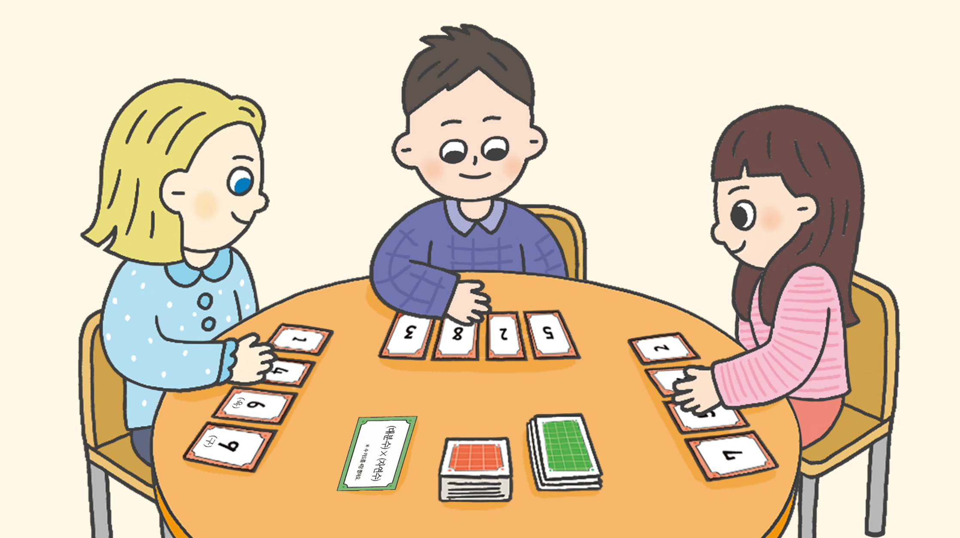
수학_5-2-1_놀이를 더하다_알쏭달쏭 수를 잡아요
교사
교사
No | UI Description
1 | 버튼을 누르면 모둠 구성 기능이 팝업으로 노출
2 | 슬라이드 버튼
3 | 페이지 네비게이션
4 | 활동 영상 버튼 클릭 시 팝업에서 영상 재생
자신의 차례가 되면 쌓아 둔 조건 카드 중 한 장을 뒤집어 내려놓고, 조건에 맞게 각자 수 카드를 가져옵니다.
4
3
활동 영상
2
1
모둠 구성하기
3

Slide 6
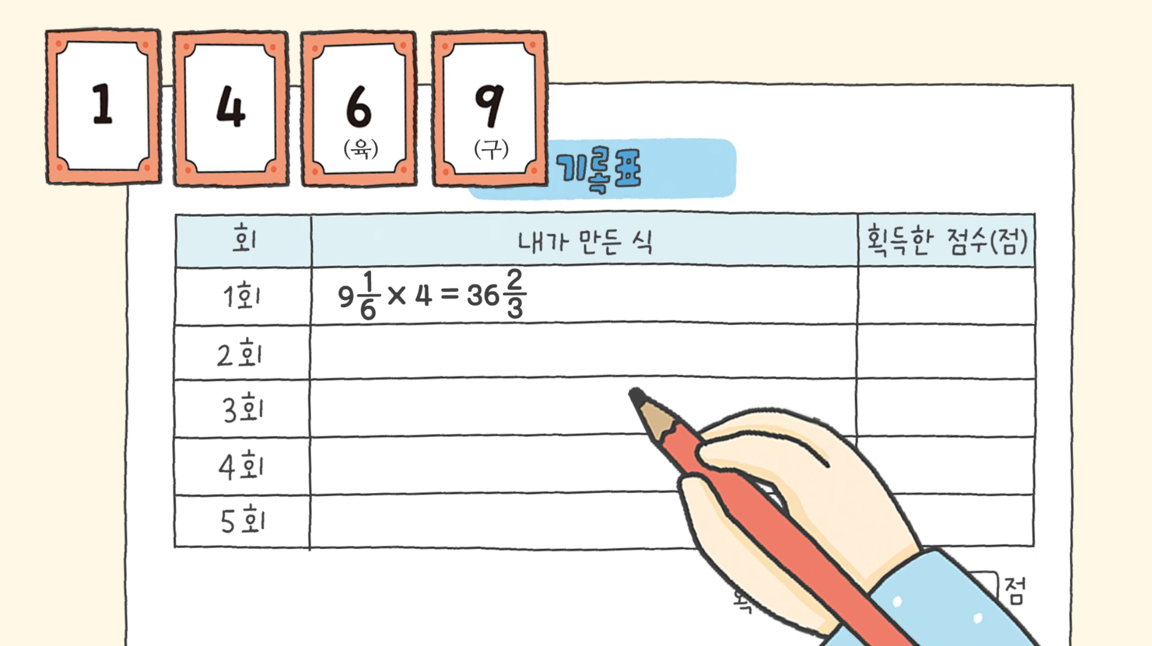
수학_5-2-1_놀이를 더하다_알쏭달쏭 수를 잡아요
교사
교사
No | UI Description
1 | 버튼을 누르면 모둠 구성 기능이 팝업으로 노출
2 | 슬라이드 버튼
3 | 페이지 네비게이션
4 | 활동 영상 버튼 클릭 시 팝업에서 영상 재생
가져온 수 카드를 한 번씩만 사용하여 조건에 맞는 식을 만들고 계산합니다.
4
4
활동 영상
2
1
모둠 구성하기
3

Slide 7
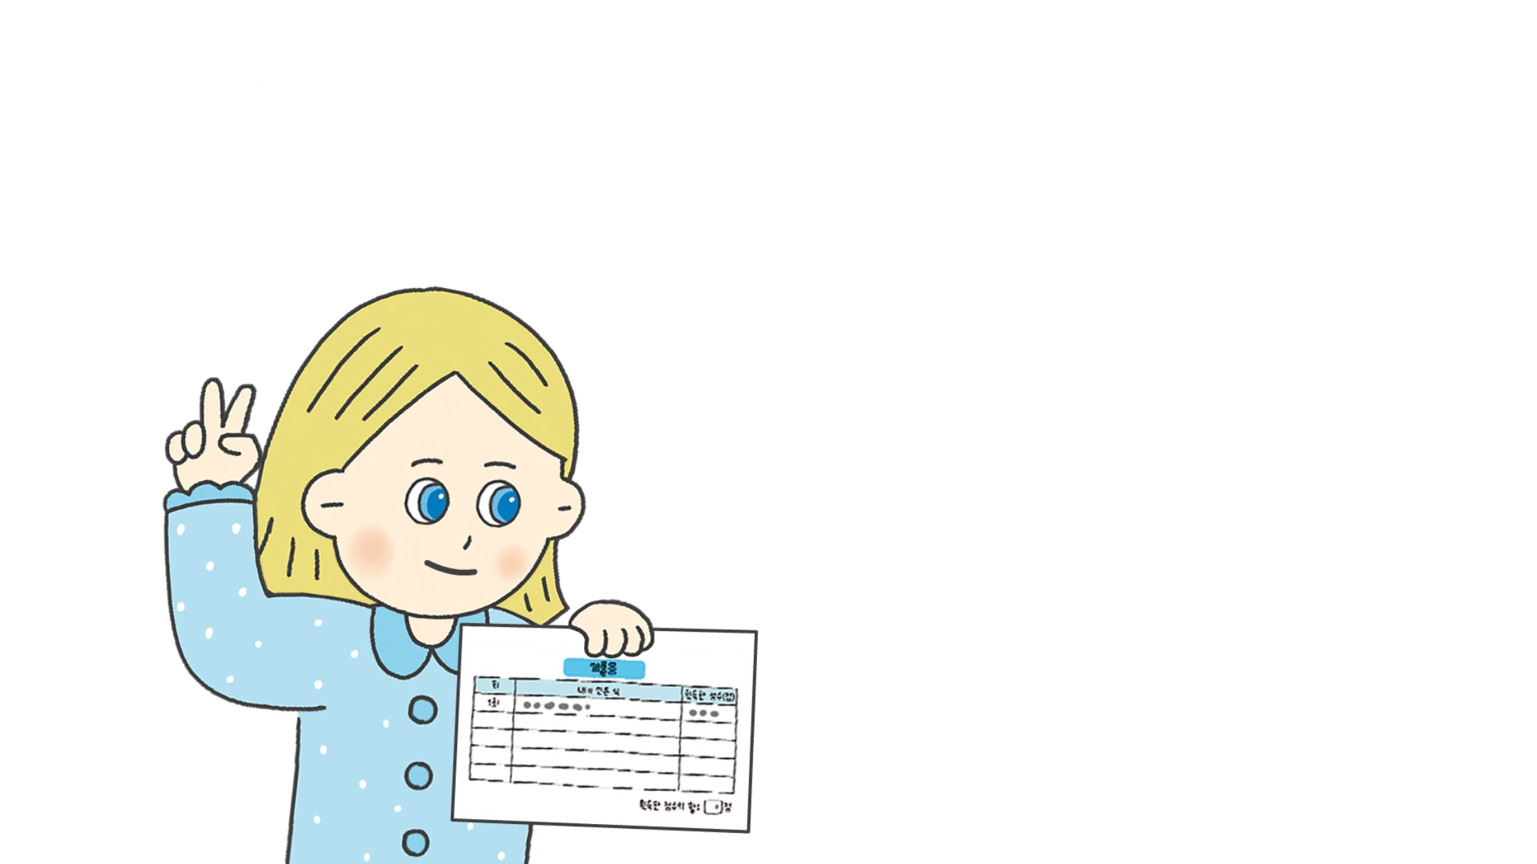
수학_5-2-1_놀이를 더하다_알쏭달쏭 수를 잡아요
교사
교사
No | UI Description
1 | 버튼을 누르면 모둠 구성 기능이 팝업으로 노출
2 | 슬라이드 버튼
3 | 페이지 네비게이션
4 | 활동 영상 버튼 클릭 시 팝업에서 영상 재생
곱이 맞으면 1점을 획득하고, 곱이 가장 큰 사람은 2점을 추가로 획득합니다. 곱이 틀리면 점수를 얻지 못합니다.
4
5
활동 영상
2
1
모둠 구성하기
3

Slide 8
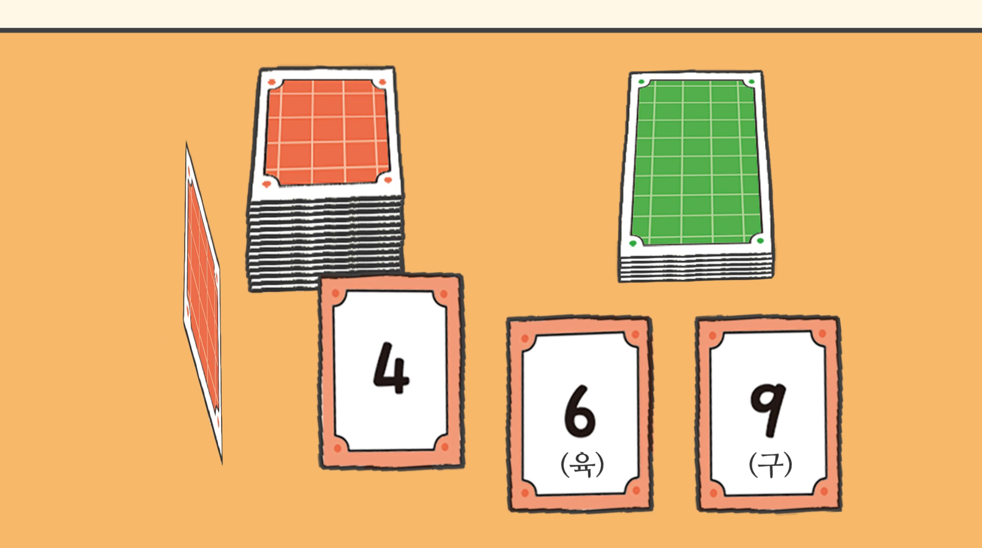
수학_5-2-1_놀이를 더하다_알쏭달쏭 수를 잡아요
교사
교사
No | UI Description
1 | 버튼을 누르면 모둠 구성 기능이 팝업으로 노출
2 | 슬라이드 버튼
3 | 페이지 네비게이션
4 | 활동 영상 버튼 클릭 시 팝업에서 영상 재생
사용한 카드를 쌓아 둔 카드와 잘 섞어 3~5의 순서대로 놀이를 5회 반복합니다. 획득한 점수의 합이 가장 높은 사람이 이깁니다.
4
6
활동 영상
2
1
모둠 구성하기
3

Slide 9
수학_5-2-1_놀이를 더하다_알쏭달쏭 수를 잡아요
학생
교사
No | UI Description
1 | 내 모둠 확인하기 버튼 초기는 비활성화 상태 교사가 완성된 모둠 정보를 전송하면 버튼이 활성화됨 버튼 클릭 시 내 모둠 정보를 확인할 수 있는 팝업 노출(플랫폼)
2 | 슬라이드 버튼
3 | 페이지 네비게이션
4 | 활동 영상 버튼 클릭 시 팝업에서 영상 재생
4
1
각자의 놀이 카드를 모두 모은 후 수 카드끼리, 조건 카드끼리 잘 섞어서 뒤집어 쌓아 둡니다.
활동 영상
2
1
내 모둠 확인하기
3

Slide 10
수학_5-2-1_놀이를 더하다_알쏭달쏭 수를 잡아요
학생
교사
No | UI Description
1 | 내 모둠 확인하기 버튼 초기는 비활성화 상태 교사가 완성된 모둠 정보를 전송하면 버튼이 활성화됨 버튼 클릭 시 내 모둠 정보를 확인할 수 있는 팝업 노출(플랫폼)
2 | 슬라이드 버튼
3 | 페이지 네비게이션
4 | 활동 영상 버튼 클릭 시 팝업에서 영상 재생
4
2
가위바위보로 놀이 순서를 정합니다.
활동 영상
2
1
내 모둠 확인하기
3

Slide 11
수학_5-2-1_놀이를 더하다_알쏭달쏭 수를 잡아요
학생
교사
No | UI Description
1 | 내 모둠 확인하기 버튼 초기는 비활성화 상태 교사가 완성된 모둠 정보를 전송하면 버튼이 활성화됨 버튼 클릭 시 내 모둠 정보를 확인할 수 있는 팝업 노출(플랫폼)
2 | 슬라이드 버튼
3 | 페이지 네비게이션
4 | 활동 영상 버튼 클릭 시 팝업에서 영상 재생
자신의 차례가 되면 쌓아 둔 조건 카드 중 한 장을 뒤집어 내려놓고, 조건에 맞게 각자 수 카드를 가져옵니다.
4
3
활동 영상
2
1
내 모둠 확인하기
3

Slide 12
수학_5-2-1_놀이를 더하다_알쏭달쏭 수를 잡아요
학생
교사
No | UI Description
1 | 내 모둠 확인하기 버튼 초기는 비활성화 상태 교사가 완성된 모둠 정보를 전송하면 버튼이 활성화됨 버튼 클릭 시 내 모둠 정보를 확인할 수 있는 팝업 노출(플랫폼)
2 | 슬라이드 버튼
3 | 페이지 네비게이션
4 | 활동 영상 버튼 클릭 시 팝업에서 영상 재생
가져온 수 카드를 한 번씩만 사용하여 조건에 맞는 식을 만들고 계산합니다.
4
4
활동 영상
2
1
내 모둠 확인하기
3

Slide 13
수학_5-2-1_놀이를 더하다_알쏭달쏭 수를 잡아요
학생
교사
No | UI Description
1 | 내 모둠 확인하기 버튼 초기는 비활성화 상태 교사가 완성된 모둠 정보를 전송하면 버튼이 활성화됨 버튼 클릭 시 내 모둠 정보를 확인할 수 있는 팝업 노출(플랫폼)
2 | 슬라이드 버튼
3 | 페이지 네비게이션
4 | 활동 영상 버튼 클릭 시 팝업에서 영상 재생
곱이 맞으면 1점을 획득하고, 곱이 가장 큰 사람은 2점을 추가로 획득합니다. 곱이 틀리면 점수를 얻지 못합니다.
4
5
활동 영상
2
1
모둠 구성하기
3

Slide 14
수학_5-2-1_놀이를 더하다_알쏭달쏭 수를 잡아요
학생
교사
No | UI Description
1 | 내 모둠 확인하기 버튼 초기는 비활성화 상태 교사가 완성된 모둠 정보를 전송하면 버튼이 활성화됨 버튼 클릭 시 내 모둠 정보를 확인할 수 있는 팝업 노출(플랫폼)
2 | 슬라이드 버튼
3 | 페이지 네비게이션
4 | 활동 영상 버튼 클릭 시 팝업에서 영상 재생
사용한 카드를 쌓아 둔 카드와 잘 섞어 3~5의 순서대로 놀이를 5회 반복합니다. 획득한 점수의 합이 가장 높은 사람이 이깁니다.
4
6
활동 영상
2
1
내 모둠 확인하기
3

Slide 15
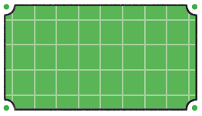

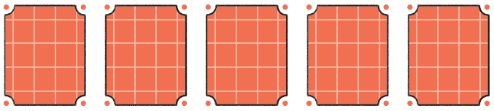

수학_5-2-2_놀이를 더하다_어떻게 만들어야 곱이 더 클까요
교사
No | UI Description
1 | 카드 뽑기 버튼 클릭 시 1-1에 조건 카드 노출 동시에 1-2에 조건 카드에 맞는 수의 숫자 카드 랜덤 노출
2 | 입력창
3 | 입력창
4 | 점수 노출 영역 1회~5회에 획득한 점수의 합산 점수가 노출됨
5 | 제출 버튼 클릭 시 결과 화면이 전송됨
6 | 대표 기기 변경하기 모둠 구성 시 결정된 대표 기기에 문제가 생겼을 때, 대표 기기를 변경할 수 있음 클릭 시 플랫폼의 대표 기기 변경 팝업 노출
회 | 내가 만든 식 | 획득한 점수(점)
1회 | × =
2회 | × =
3회 | × =
4회 | × =
5회 | × =
1-1
2
3
1
카드 뽑기
1-2
4
획득한 점수의 합: 점
6
대표 기기 변경하기
5
제출

Slide 16
수학_5-2-2_놀이를 더하다_어떻게 만들어야 곱이 더 클까요
학생
No | UI Description
1 | 카드 뽑기 버튼 클릭 시 1-1에 조건 카드 노출 동시에 1-2에 조건 카드에 맞는 수의 숫자 카드 랜덤 노출
2 | 입력창
3 | 입력창
4 | 점수 노출 영역 1회~5회에 획득한 점수의 합산 점수가 노출됨
5 | 제출 버튼 클릭 시 결과 화면이 선생님과 내 포트폴리오에 전송됨
회 | 내가 만든 식 | 획득한 점수(점)
1회 | × =
2회 | × =
3회 | × =
4회 | × =
5회 | × =
1-1
2
3
1
카드 뽑기
1-2
4
획득한 점수의 합: 점
5
제출

Slide 17
